Slide 1
Prospettive del Novecento
La seconda metà del 900 fra speranze e timori
Mariella Valenti
Corso n.145

Slide 2
Prospettive del Novecento
Il crollo del comunismo
Quarta conversazione
Corso n.145
Mariella valenti

Slide 3
Il crollo dell’URSS
Non si può considerare un fatto improvviso, legato a personalità interne al sistema (Gorbacev) o esterne (Reagan, Giovanni Paolo II°), ma piuttosto la conclusione di un periodo decennale in cui i dirigenti dell’URSS avevano:
Sottovalutato il quadre internazionale ed il ruolo degli USA.
I risultati dell’economia non erano buoni. Emergevano nuove esigenze
Affioravano nazionalismi all’interno dell’Unione e nei paesi satelliti.

Slide 4
Il crollo dell’URSS: il quadro internazionale
Breznev a metà degli anni’70 riteneva che gli USA sconfitti nel Vietnam, si fossero indeboliti e decise un’azione internazionale più decisa:
ampliò il programma di riarmo e di intervento in alcuni paesi (Angola, Monzambico, Nigeria , Vietnam), sostenne con armi e consiglieri la Libia.
1979: l’azione più eclatante fu l’invasione dell’Afghanistan. La resistenza della popolazione fu sostenuta dagli USA. La guerra fu costosa e difficile e creò difficoltà all’economia comunista.

Slide 5
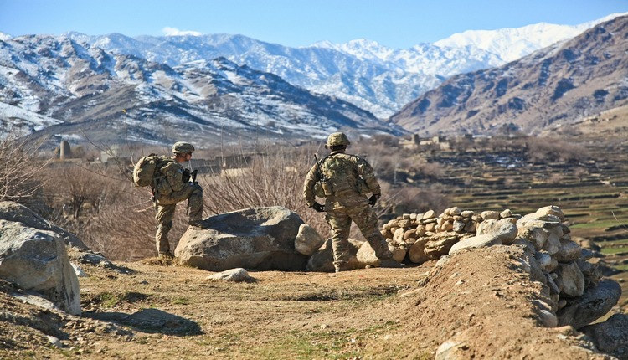
Invasione dell’Afghanista 1979-1989

Slide 6
Il crollo dell’URSS ed i problemi interni/1
Economia:
la crisi del ‘70 si fece sentire anche nell’URSS. Non colpita dall’aumento dei prezzi del petrolio (in quanto grande esportatrice) tuttavia le strutture e gli impianti industriali erano vecchi. Il rigido sistema produttivo non fu in grado di mostrare una sufficiente elasticità per ristrutturarsi

Slide 7
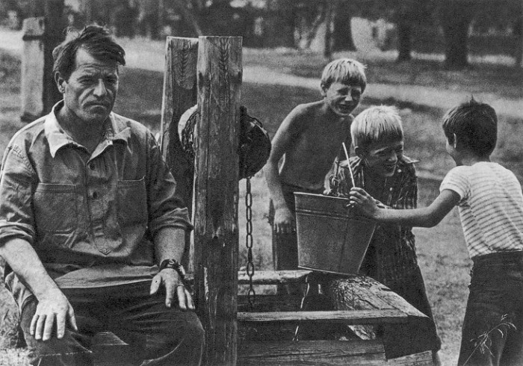
Difficoltà dell’economia:
bisognava rinnovare gli impianti

Slide 8
Il crollo dell’URSS ed i problemi interni/2
L’indebolirsi della coesione sociale:
La dirigenza sovietica non riuscì a fare i conti con le aspettative culturali e politiche che essa stessa aveva stimolato. La diffusione dell’istruzione aveva creato soprattutto negli ambienti politici un desiderio di informazione e di maggiore partecipazione. L’ascesa di Gorbacev, intelligente, sincero, convinto della necessità di eliminare la corruzione del partito, uomo comunque dell’apparato, segnò la fine del comunismo.

Slide 9
Il crollo dell’URSS ed i nazionalismi/3
Il riproporsi dei nazionalismi dei paesi satelliti:
La teoria della sovranità limitata che con Breznev aveva mostrato la sua forza (l’intervento a Praga) non era riuscita a bloccare le esigenze di indipendenza più volte represse
L’Unione delle repubbliche estremamente eterogenea (baltiche, caucasiche, asiatiche) aveva sempre avuto buoni rapporti con la dirigenza moscovita

Slide 10
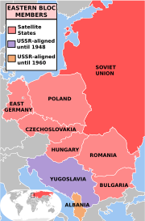
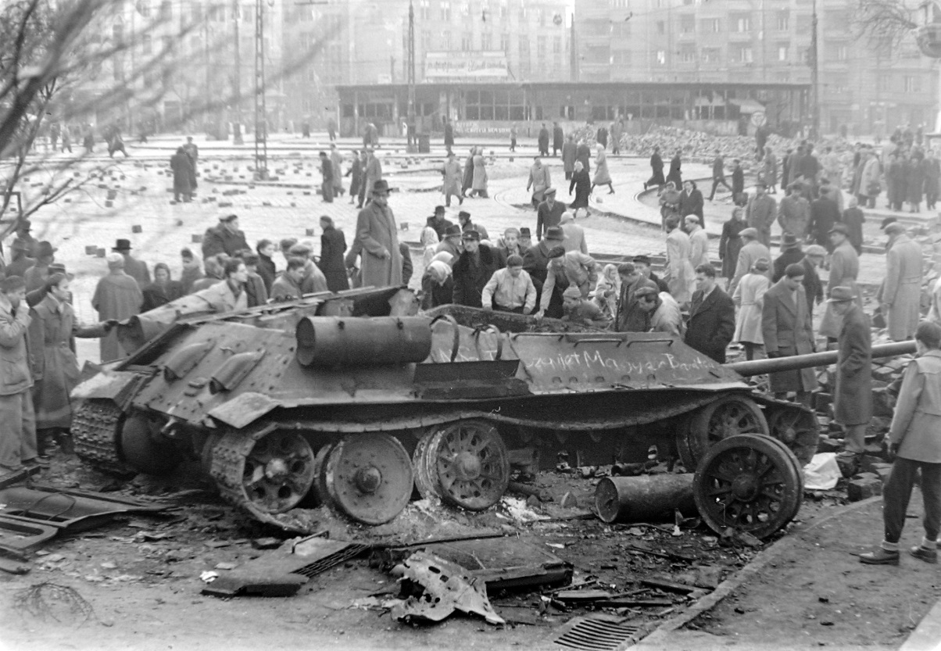
I paesi satelliti già da tempo avevano cercato l’indipendenza,
ma le repressioni erano state durissime
Rivolta di Ungheria 1956

Slide 11
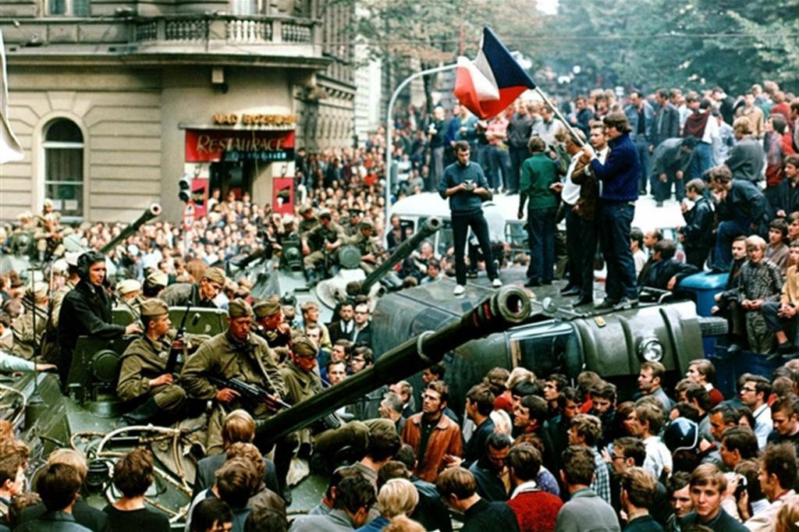
Praga 1968:
il socialismo dal volto umano viene abbattuto

Slide 12
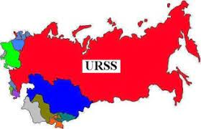
Le Repubbliche sovietiche aspirano alla indipendenza

Slide 13
Il crollo dell’URSS ed i nazionalismi/2
Anche in queste repubbliche si era creata un’evoluzione culturale e mentre prima del’70 il sostegno di Mosca soddisfaceva le esigenze delle varie nazionalità, in seguito alla crisi gli aiuti erano diminuiti e variamente distribuiti dai governanti locali.
Le proposte di Gorbacev che puntavano a mantenere viva l’Unione suscitarono molta diffidenza.

Slide 14
La politica di Gorbacev/1
Nel 1985 Gorbacev divenne segretario del partito con la convinzione della necessità di riforme a tutto campo.
La perestroika in campo economico puntava a mantenere il controllo dello stato nelle posizioni chiave dell’economia e fissare linee flessibili nella pianificazione. Gli effetti di questi provvedimenti non potevano essere immediati, mentre lo furono l’aumento dei prezzi, deficit pubblico, l’inflazione.

Slide 15
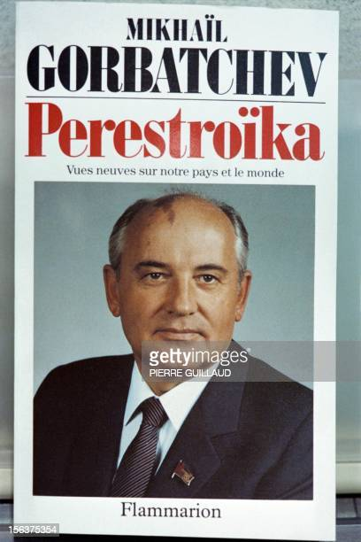
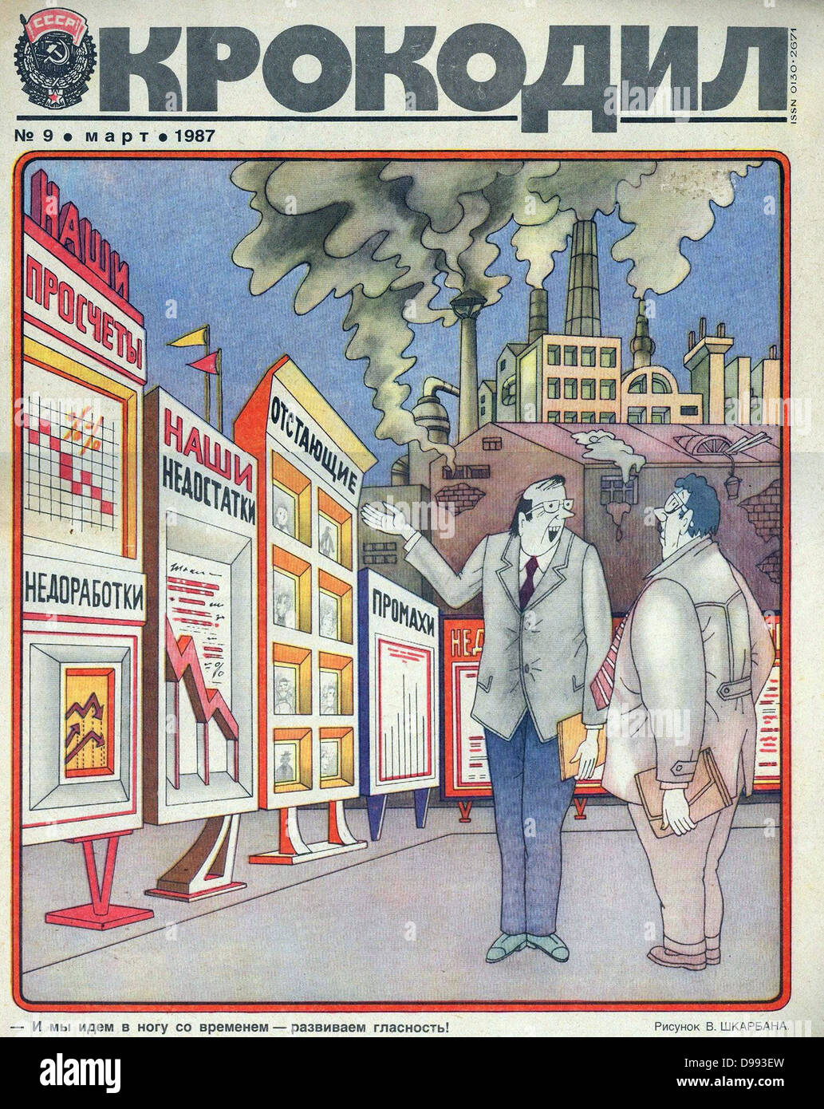

Slide 16
La politica di Gorbacev/2
Si ritornò al razionamento dei beni primari, si avviò lo smantellamento delle garanzie sociali senza riuscire a riprendere una vera crescita economica.Nell’89 non c’erano più piani quinquennali e l’economia era in enormi difficoltà. Non si era riusciti a trovare una soluzione fra i principi della tradizionale economia sovietica ele aperture capitalistiche.

Slide 17
La politica di Gorbacev/3
La riforma politica (glasnost) .
Anche in questo campo si mosse gradualmente verso la democrazia , si parlava di pluralismo socialista in quanto il partito socialista doveva rappresentare una varietà di posizioni.
Si avviò la tutela dei diritti individuali(Sacharov entrò nell’enturage del presidente).
Si cercò di rompere il connubio stato partito.

Slide 18
La politica di Gorbacev/4
Queste riforme rendevano più lento il processo decisionale in quanto c’erano molte resistenze nei gruppi conservatori del partito, mentre per la gente non ci sarebbe stato un grosso cambiamento se no dibattiti fra maggioranza e opposizione

Slide 19
La politica internazionale: dalla coesistenza pacifica alla cooperazione
Nei rapporti internazionali ci fu una svolta:
1989 Ritiro dall’Afghanistan, disimpegno nelle questioni aperte.
Smantellamento di arsenali missilistici.
1990: NATO e Urss firmarono un patto di non aggressione e riduzione degli armamenti nucleari
1991 smantellamento del patto di Varsavia.
1991 Appoggio all’intervento Usa in Iraq.

Slide 20
Il crollo di Gorbacev
Gli scarsi risultati delle scelte economiche , di politica internazionale, il presentarsi delle richieste di indipendenza dei paesi dell’ Unione, misero, fra il 1988/89, in grande difficoltà il Presidente.
I radicali democratici guidati da Eltsin erano favorevoli a riforme più rapide.
I comunisti conservatori che ancora controllavano il partito, tentarono di frenare il cambiamento
Gorbacev si destreggiava fra queste posizioni cecando di mediare.

Slide 21
Il crollo di Gorbacev/2
1990: Eltsin proclamò la piena sovranità della Russia dall’URSS.
1991 aprile: Gorbacev negoziò un trattato dell’ Unione che salvaguardava un potere centrale federale e che doveva entrare in vigore nell’agosto .
1991 agosto: i membri del partito organizzarono un colpo di stato per togliere di mezzo Gorbacev. L’azione falli per la determinazione di Eltsin e di migliaia di manifestanti che il Parlamento

Slide 22
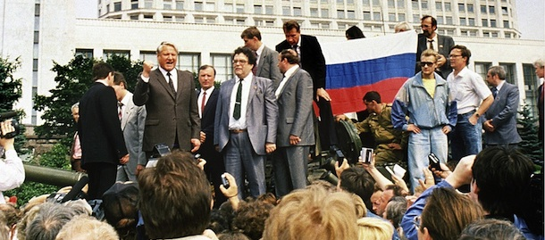
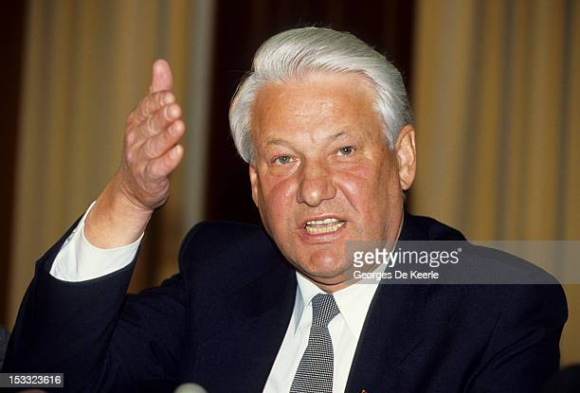
Eltsin appoggia Gorbacev
e sventa il colpo di stato
dei vecchi comunisti

Slide 23
Il crollo di Gorbacev
Di fronte a tutto questo Gorbacev si dimise, il patto non andò mai in vigore.
Nell’estate del ‘91 iniziò lo scioglimento dell’impero sovietico.
Nel dicembre del 1991 nacque la CSI, la comunità di 11 stati indipendenti. La Russia di Eltsin subentrò al seggio dell’ONU.
Le 3 Repubbliche baltiche non entrarono nel CSI.

Slide 24
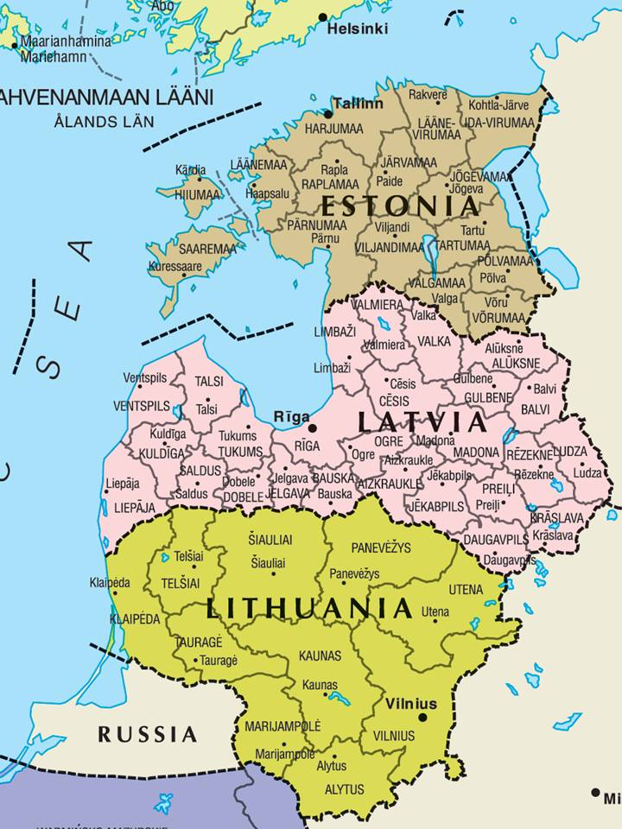
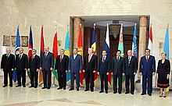
Le repubbliche baltiche
non entrano nella CSI
Nasce la RSI
Comunità degi 11 stati
indipendenti

Slide 25
Fine della quarta conversazione
Il crollo del Comunismo
GRAZIE
Corso n.145
Mariella Valenti

Slide 26
Prospettive del Novecento
La nascita della Repubblica in Italia:
gli anni 1950-60
Quinta conversazione
Corso n.145
Mariella Valenti

Slide 27
La riunificazione del paese
Nel 1945, dopo il 25 aprile l’Italia era di nuovo unita: i tedeschi erano stati cacciati, la Repubblica di Salò distrutta, Mussolini giustiziato ed il governo e la monarchia controllavano il paese.
Il governo De Gasperi, provvisorio, con la presenza di comunisti e socialisti si doveva occupare della questione istituzionale, su cui in precedenza c’erano stati accordi.

Slide 28
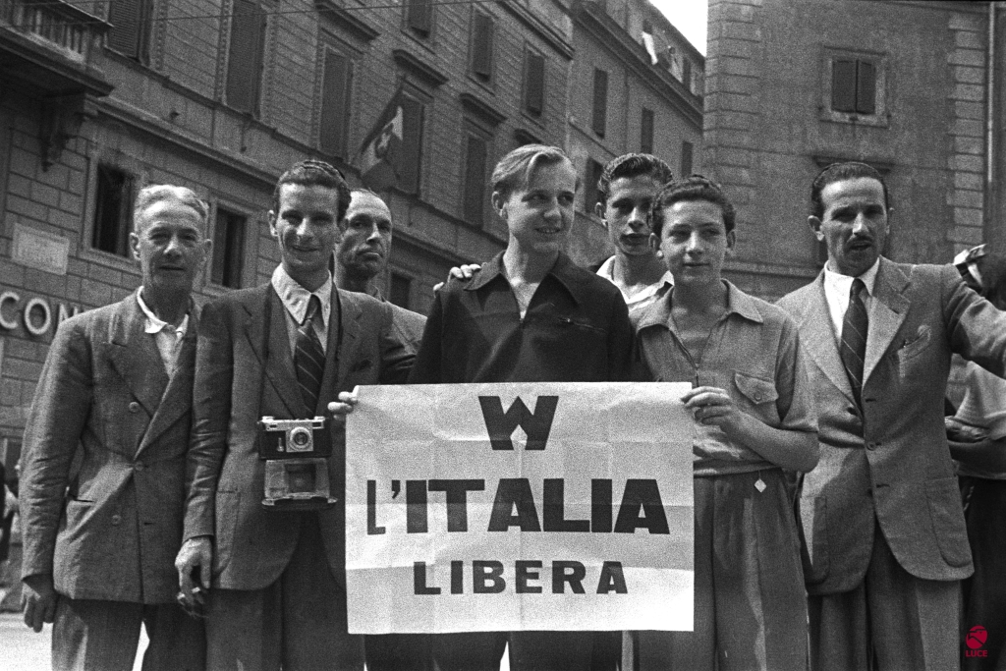
25 aprile l’Italia è libera e unita

Slide 29
La questione istituzionale
Per decidere la forma di governo De Gasperi segretario della DC, propose aggiustamenti a quello che si era stabilito nel Decreto Luogotenenziale del 1944.
Fu deciso un referendum a suffragio universale maschile e femminile per scegliere fra monarchia e repubblica e contemporaneamente si sarebbe votato pe la l’Assemblea Costituente, che avrebbe tenuto conto dell’esito del referendum.

Slide 30
2 Giugno referendum : nasce la Repubblica

Slide 31
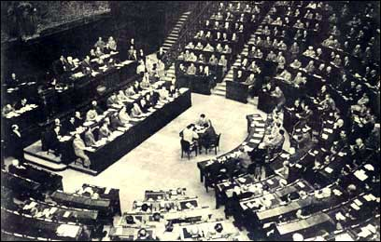
Nasce la Assemblea costituente

Slide 32
La questione istituzionale
Il referendum del 2 giugno 1946 affermò la vittoria della repubblica; l’Assemblea costituente mostrò un paese diviso fra area democristiana e area socialista-comunista.
Fu riconfermato un governo provvisorio di unità nazionale guidato da De Gasperi, con Nenni e Togliatti . Fu nominato un presidente della Repubblica provvisorio De Nicola

Slide 33
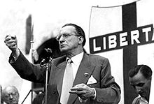
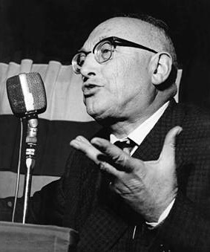
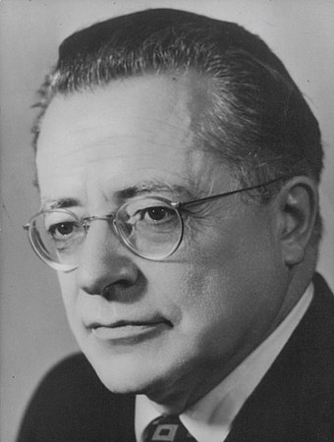
Governi di unità nazionale
A De Gasperi
P.Nenni
P. Togliatti

Slide 34
Il governo e la Costituente
I padri costituenti furono d’accordo sul principio che la Costituzione doveva essere la casa di tutti gli Italiani e quindi nel testo sono presenti valori liberali, democrati e socialisti.
Questa unità nazionale venne meno nel governo, nel maggio del 1947 De Gasperi si dimise ed il nuovo governo escluse le sinistre
Le elezioni per il Parlamento della prima legislatura nell’aprile del 1948 segnarono la ufficialità dello scontro in un clima internazionale molto teso

Slide 35
Manifesti
elettorali del 1948

Slide 36
I governi De Gasperi
Dal 1948 al 1953 si susseguirono governi guidati da De Gasperi di stampo centrista che escludevano la sinistre con pesante discriminazione nei confronti dei comunisti in fabbrica anche ad opera della Chiesa di Pio XII che intervenne anche con scomuniche.
Si avviò la ricostruzione con gli aiuti internazionale (piano Marshall fino al 1952)

Slide 37
La ricostruzione
La ripresa poggiò sulla iniziativa privata, pubblica (Eni 1953), la liberalizzazione del commercio, il basso costo del lavoro.
Il governo realizzò:
Riforma agraria
Piano Fanfani per la costruzione di case popolari
Riforma Vanoni: progressività delle imposte
Istituzione della Cassa del Mezzogiorno

Slide 38
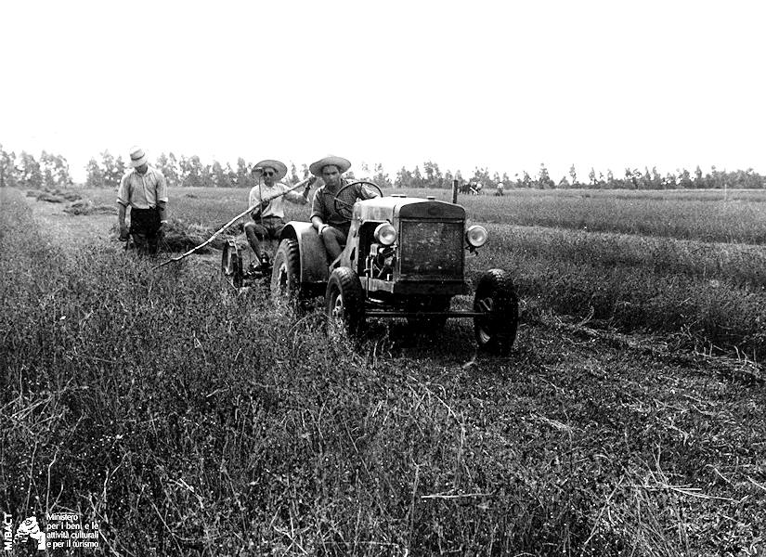
Riforma agraria 1950

Slide 39
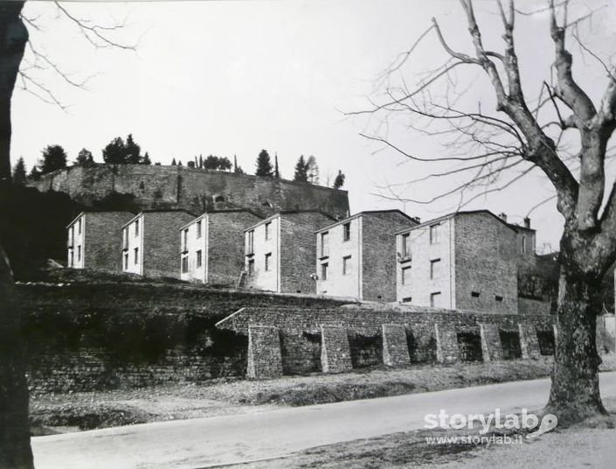
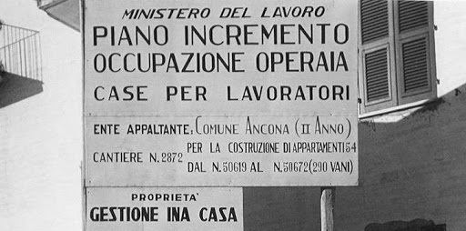
Riforma Fanfani :
case popolari

Slide 40
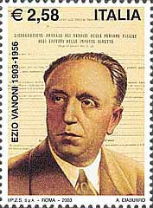
Riforma Vanoni

Slide 41
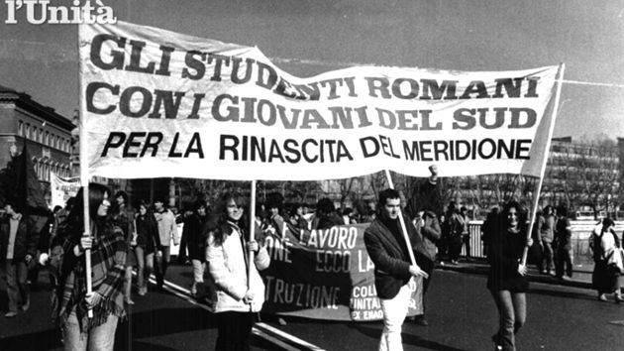
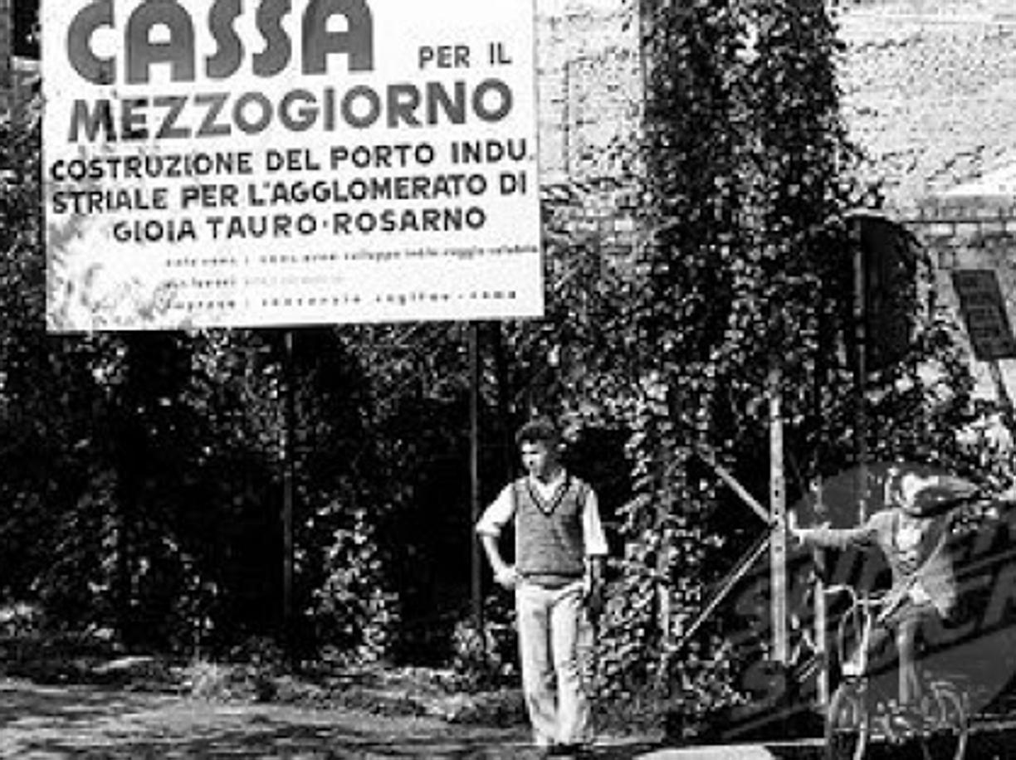
Cassa del Mezzogiorno

Slide 42
Fine dei governi De Gasperi
Nel 1949 l’Italia entrava nella Nato con l’opposizione delle Sinistre.
L’Italia partecipava alla costruzione delle relazioni europee (patto di Roma 1958)
!953 in relazione alle elezioni per la seconda legislatura fu approvata una nuova legge elettorale, che però non entrò in vigore.

Slide 43
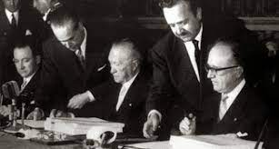
Le relaziomi
internazionali
Trattato di Roma 1958

Slide 44
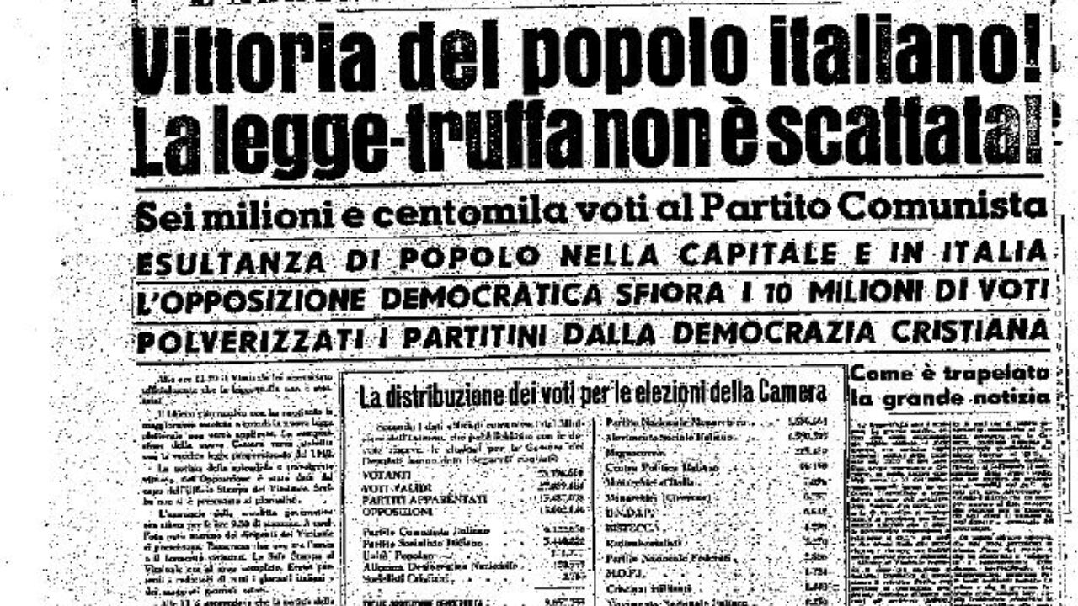
La legge dava un forte premio di maggioranza
al partito che otteneva il 50% dei voto

Slide 45
La svolta
A metà degli anni ‘50 la crescita economica diventava importante senza però superare il tradizionale dualismo fra Nord e Sud , fra industrie ad alta tecnologia e industrie che puntavano sulla abbondanza di manodopera.
Il centrismo come forma politica era tramontata: la DC era nelle mani di Fanfani che riteneva necessario avviare riforme significative e creare nuovi equilibri politici.

Slide 46
Gli anni ‘60
Il censimento del 1960 mostrava un paese assolutamente cambiato; tutti gli indici produttivi erano in crescita, anche l’occupazione. Questo sviluppo era favorito dal basso costo del petrolio e della manodopera. Lo stile di vita degli Italiani era cambiato.
Si dette vita ad una nuova formula di governo destinata a durare trenta anni.

Slide 47
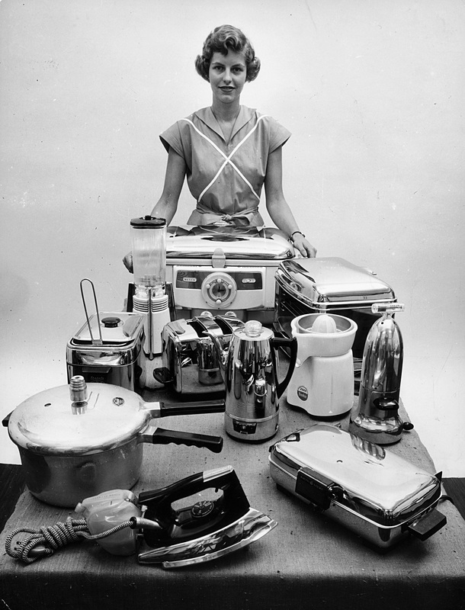
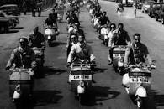
Il boom degli anni ‘60
Gli Italiani cambiano
stile di vita

Slide 48
I governi del Centro Sinistra
Questa formula da alleanza governativa fra la DC e il partito socialista durò fino agli ’90 quando scoppiò lo scandalo di Mani pulite
A questa scelta la DC arrivò dopo la caduta del governo Tambroni nel 1960, sostenuto dai monarchici e dal MSI; Il partito di maggioranza si rese conto che non poteva più governare con la destra.

Slide 49
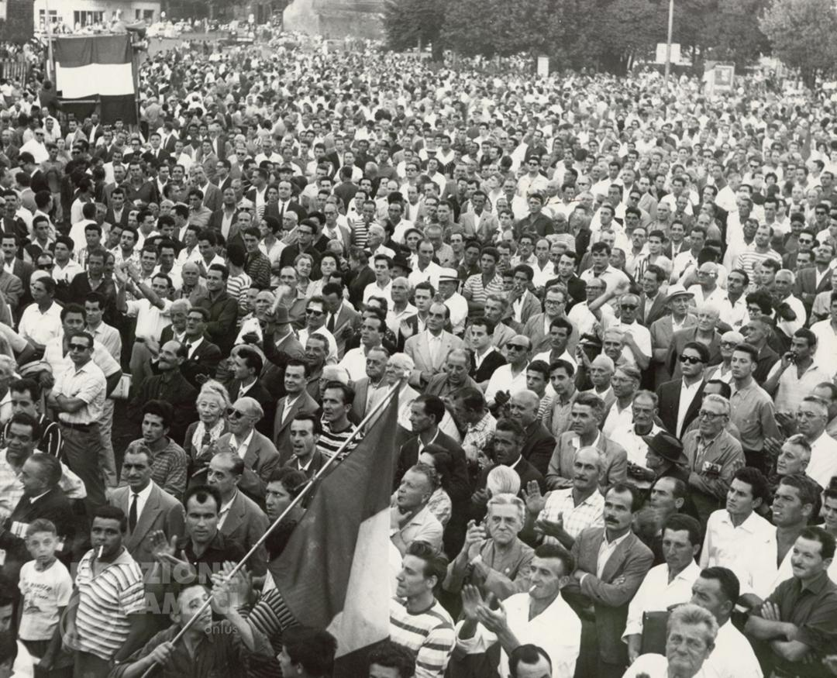
Manifestazione contro il governo Tambroni

Slide 50
Aldo Moro
Giovanni XXIII
J.F.Kennedy: le condizioni
che resero possibile
il centro-sinistra

Slide 51
I governi del Centro Sinistra
A sinistra erano avvenuti cambiamenti: Il PSI e dal 1956 aveva rotto con il PCI e cecava vie autonome. Nenni segretario del Partito aveva giustificato la scelta di collaborazione con la DC ritenendo che in questa fase così delicata della vita del paese era necessario che il partito partecipasse al governo.
La situazione internazionale era favorevole a questa svolta: la presidenza Kennedy ed il nuovo Papa Giovanni XXIII.

Slide 52
I governi del Centro Sinistra
All’interno di questa collaborazione i rapporti non erano facili, c’erano profonde divisioni all’interno della DC , del PSI e degli alleati(PRI),
In questi anni si parlò di riforme strutturali, correttive, minimaliste, anche se di fatto questi governi non risposero alle speranze di avviare un nuovo tipo di sviluppo e di riforme sociali adeguate.

Slide 53
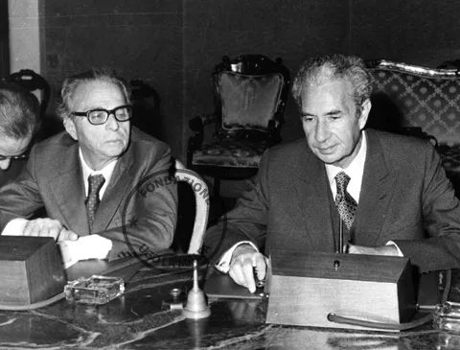
I protagonisti del centro –sinistra Moro La Malfa

Slide 54
I governi del Centro Sinistra
Gli anni 70 furono difficili: la crisi economica, i postumi del 68, il terrorismo, le lotte operaie; il paese sopravvisse lacerato. Il PCI di Berlinguer assunse un ruolo nuovo superando l’isolamento di tanti anni, senza mai entrare al governo.
Craxi Andreotti Forlani De MIta rimasero protagonisti della politica italiana, fautori del pentapartito. In questi anni la spesa pubblica aumentò, la mafia si allargò, la distanza fra l’economia del nord e quella del sud si accentuò; la questione morale fu sottovalutata.

Slide 55
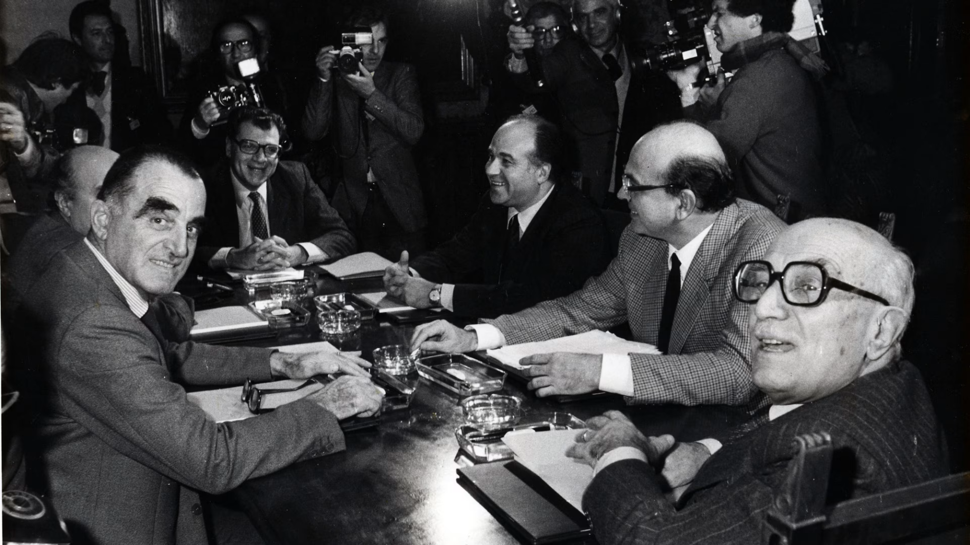
Il pentapartito, l’ascesa di B. Craxi

Slide 56
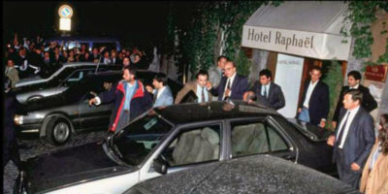
La fine di un leader che andrà
in esilio per non essere processato

Slide 57
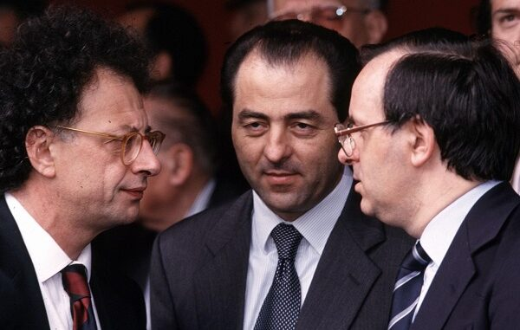
….E alla fine arrivò Mani Pulite

Slide 58
Fine della Quinta conversazione
La nascita della Repubblica in Italia:
gli anni 1950-60
Grazie
Corso n.145
Mariella Valenti

Slide 59
Prospettive del Novecento
Nuovi modelli sociali e nuovi protagonisti: le donne e i giovani .
Sesta conversazione
Corson 145
Mariella Valenti

Slide 60
Nuovi modelli sociali: la società di massa
La società di massa di solito è collegata alla seconda rivoluzione industriale, ma la realizzazione si delinea nella seconda metà del’900 alla fine della guerra e con la ripresa economica.
La società di massa è un società di eguali giuridicamente, che coinvolge grandi masse nella produzione e nel consumo

Slide 61
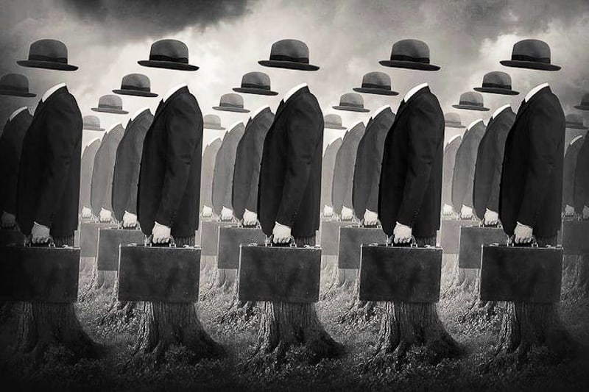
La società di massa omologante

Slide 62
Nuovi modelli sociali: la società di massa
E’ una società urbana ed industriale in cui gli individui si identificano in consumatori di prodotti materiali, culturali dello stesso tipo, sollecitati dalla moda e dalla pubblicità.
Tendono ad assumere modelli di comportamento e valori omologati attraverso i media

Slide 63
Nuovi modelli sociali: la società di massa
E’ una società più consapevole frutto della alfabetizzazione diffusa, che riassorbe la realtà contadina che fino ad allora era rimasta estranea alle trasformazioni.
E’ una società più produttiva con meno popolazione attiva.
E’ la società dei ceti medi (asso di picche), infatti si è allrgata la fascia dei cedi in relazione all’espandersi dei servizi pubblici. Da questa fascia rimangono fuori piccole elité privilegiate e grosse sacche di povertà

Slide 64
Nuovi modelli sociali: la società di massa
E’ una società i cui membri hanno ottenuto diritti sindacali e politici e richiedono diritti umani per tutti e di una certa qualità ( salute, sessualità, ambiente) Questi diritti a volte entrano in conflitto fra loro( diritto alla privacy e diritto alla informazione)
E’ una società in cui la forma di rappresentanza politica sonno i partiti che però verso la fine del secolo si trasformano.

Slide 65
Nuovi soggetti della la società di massa:le donne
E’ una società in cui attorno agli ‘60 emergono nuovi soggetti: donne e giovani.
Le donne:
Il Novecento non si può dire il secolo delle donne, in quanto non ha realizzato la piena parità fra i sessi, tuttavia le donne hanno acquistato una visibilità come soggetto sociale ed hanno maturato una nuova concezione di sé.

Slide 66
Nuovi soggetti della la società di massa: le donne
Con la rivoluzione industriale si focalizza la questione femminile in quanto la massa delle donne è costretta, per motivi economici, a lavori in casa e fuori casa, rimanendo sempre sotto la tutela di un uomo.
Solo le donne di ceto medio-alto, con possibilità di istruzione e tempo libero prende coscienza della propria condizione.
Il movimento 800esco delle suffragette si batte per il diritto di voto e per una condizione giuridica che ne garantisca la proprietà.

Slide 67
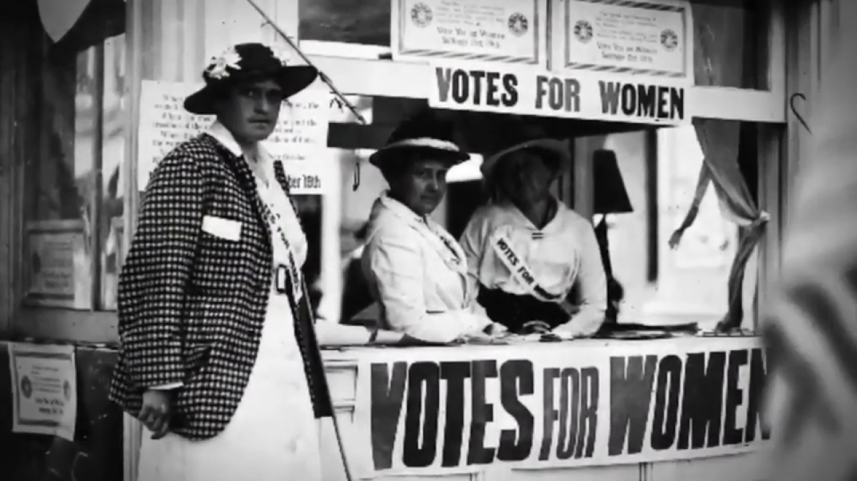
I movimenti femminili fra 800-900

Slide 68
Nuovi soggetti della la società di massa:le donne
Il salto di qualità del movimento femminile , maturato durante le guerre, avviene verso gli
anni ’60, ricollegandosi alla grande ondata di contestazione politica e sociale che coinvolse tutti i continenti.
Accanto alle lotte per la parità fra i sessi si avvia la battaglia per la liberazione della donna dalla oppressione maschilista: il rifiuto della donna oggetto e la valorizzazione e tutela della specificità femminile.

Slide 69
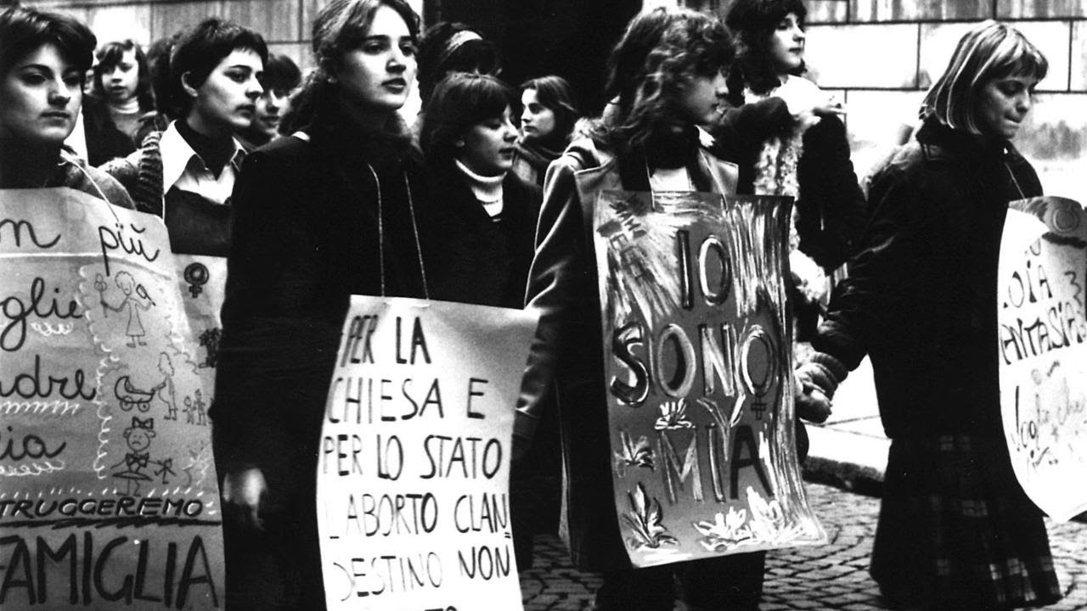
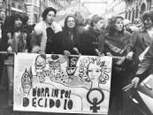
Le donne
rivendicano
la loro diversità

Slide 70
Nuovi soggetti della la società di massa:le donne
Il movimento mirava a sottolineare la «differenza» del femminile non in senso complementare.
Erano nuove anche le modalità di intervento: collettivi antigerarchici, autonomia dai gruppi politici; le rivendicazioni si estendevano a tutto campo: libera maternità, nuovi costumi sessuali, ruoli lavorativi centrali.

Slide 71
Nuovi soggetti della la società di massa: i giovani
I giovani appaiono sulla scena socio -politica nel 1968 protagonisti assieme alle donne, ai neri, agli operai con richieste dinuovi diritti.
Il movimento giovanile nasce in una fase di crescita economica, di aumento della scolarizzazione, del benessere contestando e rovesciando i valori borghesi e capitalistici di cui erano figli.

Slide 72
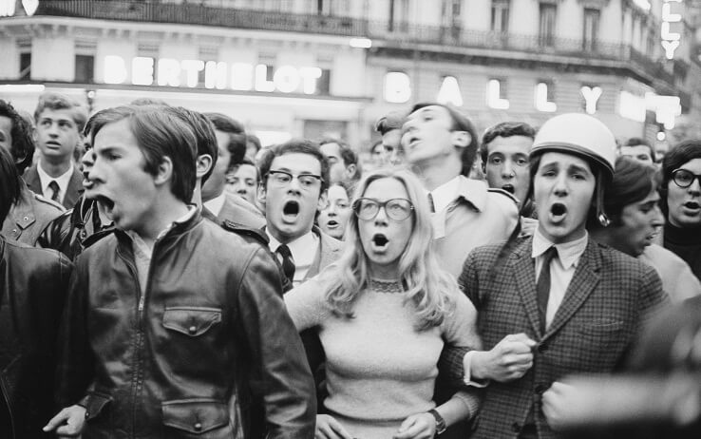
La contestazione giovanile

Slide 73
Nuovi soggetti della la società di massa: i giovani
I giovani vivono la loro condizione non come una preparazione alla vita, ma come condizione finale dello sviluppo umano. Creano miti di eroi-giovani o la cui vita terminava nella giovinezza(J Dean, B.Marley),
Creano un apparato ideologico in cui si intrecciano istanze libertarie anarchiche, i temi della scuola di Francoforte, i richiami politici dei movimenti di liberazione dell’America Latina, richiami ad un cattolicesimo di forte rigore morale.

Slide 74
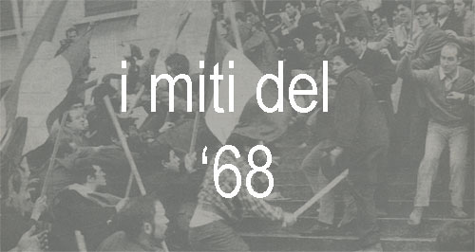
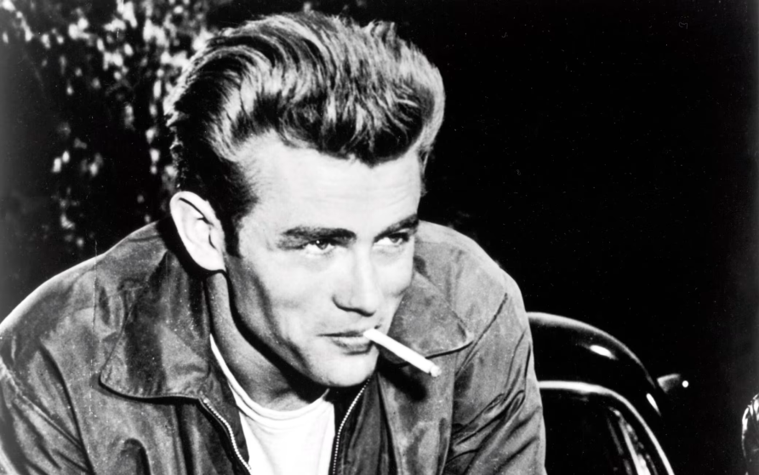
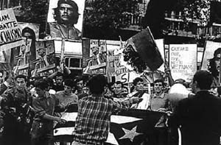
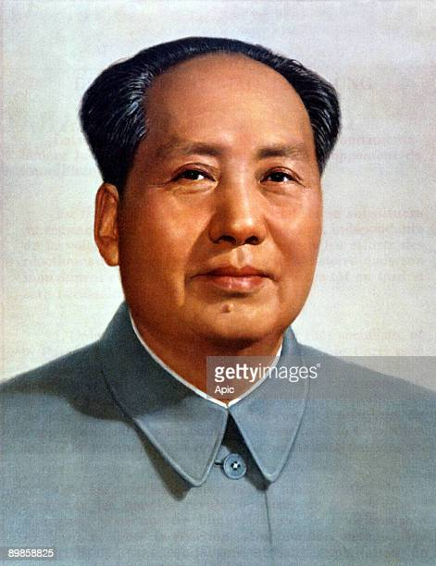

Slide 76
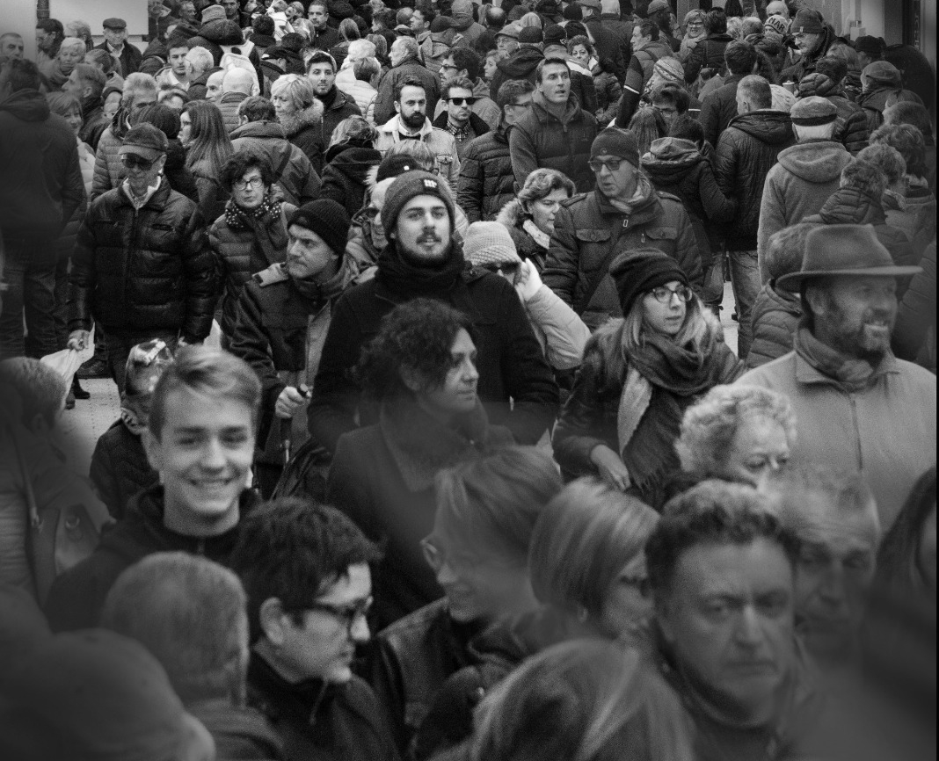
Manifestazione giovanile a Milano

Slide 77
Nuovi soggetti della la società di massa: i giovani
Le richieste dei giovani si associano a quelli delle donne e di altri protagonisti:
negli USA ,al movimento non violento di Luter King e a quello del Black Power di Malcon X.
In Francia il movimento giovanile mobilitò quello operaio al di fuori del sindacato.
In Italia la fusione fra movimento studentesco e operaio fallì.
Anche nell’area sovietica ci furono agitazioni represse duramente.

Slide 78
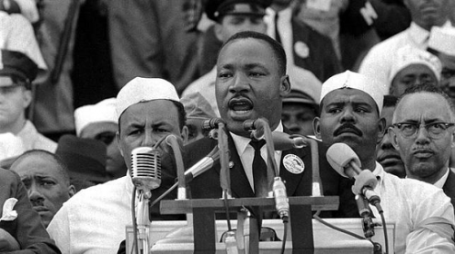
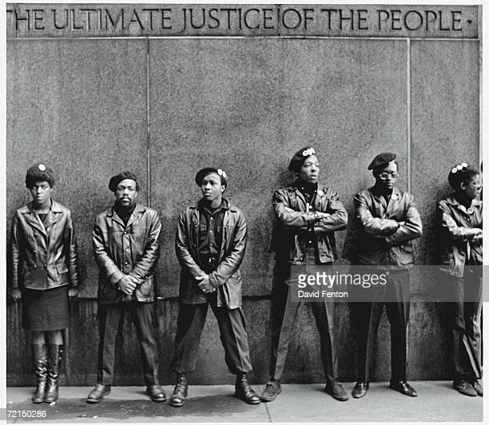
Martin L.King
I have a dream
Il movimento di Malcon X
Black Panters

Slide 79
IL difficile bilancio della stagione rivoluzionaria
Certamente l’esito è stato diverso da quello che i protagonisti si aspettavano:
La rivoluzione femminile è riuscita e ne vediamo le implicazioni nelle trasformazioni familiari, nei rivolgimenti di costume e di stile di vita.
accettandone valori e ambizioniLa cultura femminile pur espressa in forme nuove e radicali entra in gara con l’universo maschile

Slide 80
Il difficile bilancio della stagione rivoluzionaria
I giovani si definiscono come fascia sociale con caratteristiche proprie che la società dei consumi individua prontamente ,ma si creano condizioni materiale non a loro favorevoli: dipendenza, precarietà,…
In breve tempo cambia il rapporto giovani vecchi e e questa nuova realtà apre le porte alla riflessione su nuovi temi : salute, malattia, solitudine

Slide 81
Il difficile bilancio della stagione rivoluzionaria
Negli anni 80 i luoghi in cui si era formato il mondo giovanile, piazza, osteria, caffè, oratorio perdono senso. La storia non è più un punto di riferimento.
Muta la nozione del tempo con le nuove tecnologie, si vive in una dimensione che non solo non tiene conto del passato, ma che fagocita il presente e guarda al futuro.
Si profilano il disimpegno e l’interesse per la politica. La formazione giovanile avviene attrverso la musica.

Slide 82
Il difficile bilancio della stagione rivoluzionaria
L’emancipazione dei popoli si è compiuta, ma la cultura occidentale , il capitalismo, i suoi valori, si sono allargati al mondo intero.
IL capitalismo tanto combattuto si è riaffermato anche nei paesi comunisti. Si tratta di saperlo gestire .
Dalla globalizzazione non si torna indietro.

Slide 83
Globalizzazione
un fenomeno irreversibile
che possiamo
gestire

Slide 84
Prospettive del Novecento
Fine delle conversazioni
Corson.145
Mariella Valenti

